Slide 1

IHK-PROJEKT · MACHINE LEARNING
Prognosegestützte Prüfung
von Energieverbräuchen
Modeling, Kalibrierung und betrieblicher Workflow
01
Folgemonatsprognose
02
q99-Prüfhinweise
03
menschliche Entscheidung
Das Modell priorisiert Untersuchungswürdiges – es diagnostiziert keinen Defekt.
SWW · Energieanalyse · Modellierung
01
Notes:
Mein Teil beginnt dort, wo aus den aufbereiteten Daten eine belastbare Prognose und anschließend ein Prüfprozess entsteht. Das Ziel ist nicht, automatisch einen Defekt festzustellen. Das Modell soll zeigen, welcher Zähler-Monat ungewöhnlich stark von seinem erwarteten Verbrauch abweicht und deshalb fachlich geprüft werden sollte.

Slide 2

SWW / ENERGIEANALYSE · 01 · AUFGABE
Vom Prognosewert zum Arbeitsauftrag
Prognose und Anomalieprüfung sind zwei getrennte Schritte.
1
2
3
4
Prognose
Istwert
Residuum
Fachprüfung
Vor Monatsbeginn: erwarteten Verbrauch schätzen.
Nach Monatsende: gemessenen Verbrauch übernehmen.
Ist minus Prognose – Richtung und Stärke bleiben sichtbar.
Große Abweichung priorisieren, Ursache menschlich prüfen.
Residuum = Istwert − Prognose
Schwelle überschritten → Prüfhinweis ≠ bestätigte Anomalie
Quelle: notebooks/13_modellierung_von_grund_auf_verstehen.ipynb
02
Notes:
Zuerst schätzt das Modell, welcher Monatsverbrauch unter den bekannten Bedingungen zu erwarten wäre. Sobald der tatsächliche Wert vorliegt, berechnen wir das Residuum: Istwert minus Prognose. Überschreitet der Betrag dieses Fehlers unsere gelernte Grenze, entsteht ein Prüfhinweis. Erst die anschließende Daten-, Kontext- und Fachprüfung entscheidet, ob wirklich ein relevanter Sachverhalt vorliegt.

Slide 3
SWW / ENERGIEANALYSE · 01 · ZIELVARIABLE
Warum wir Vollaststunden vorhersagen
VLS normalisieren den Verbrauch auf die Anschlussgröße – sie sind keine gemessene Laufzeit.
VLS-h = Verbrauch in kWh ÷ Vertragsleistung in kW
KLEINER ANSCHLUSS
GROSSER ANSCHLUSS
zurück in
kWh
10.000 kWh ÷ 50 kW = 200 h
40.000 kWh ÷ 200 kW = 200 h
Geringere Energiemenge, aber dieselbe relative Auslastung.
Viermal mehr kWh und viermal mehr Leistung – daher gleiche VLS.
Prognose-VLS
× Leistung
Quelle: notebooks/13_modellierung_von_grund_auf_verstehen.ipynb
03
Notes:
Ein großer Anschluss verbraucht naturgemäß mehr Kilowattstunden als ein kleiner. Deshalb normalisieren wir den Verbrauch durch die vertragliche Leistung. Vollaststunden sind hier keine gemessene Laufzeit, sondern eine Vergleichsgröße. Das Modell lernt in VLS-Stunden; für die verständliche Bewertung rechnen wir die Prognose anschließend wieder in Kilowattstunden zurück.

Slide 4
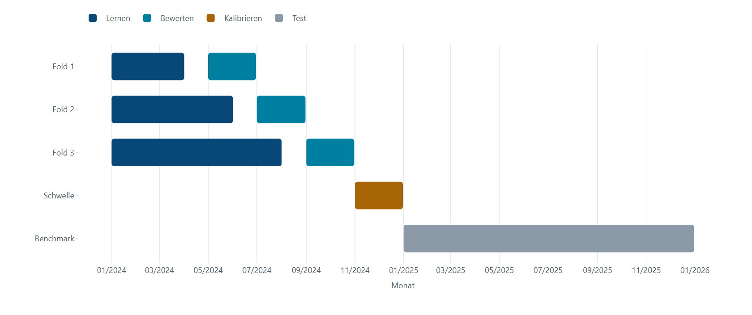
SWW / ENERGIEANALYSE · 02 · VALIDIERUNG
Vergangenheit erklärt Zukunft – niemals umgekehrt
Drei vorwärts laufende Folds 2024 · Kalibrierung Ende 2024 · Benchmark 2025
Keine zufällige Mischung: Jeder Bewertungsblock liegt vollständig nach seinem Trainingsblock.
Quelle: notebooks/13_modellierung_von_grund_auf_verstehen.ipynb
04
Notes:
Wir mischen die Zeitreihe nicht zufällig. In jedem Fold lernt das Modell nur aus bereits vergangenen Monaten und wird auf späteren Monaten bewertet. Der Lernbereich wächst dabei von Fold zu Fold. November und Dezember 2024 verwenden wir anschließend nicht zur Modellwahl, sondern zur Festlegung der Fehlergrenze. So verhindern wir, dass Informationen aus der Zukunft in frühere Prognosen geraten.

Slide 5
SWW / ENERGIEANALYSE · 02 · MODELLWAHL
Kontrollierter Hyperparametervergleich statt Black Box
2025 entscheidet keinen Hyperparameter – die Auswahl passiert ausschließlich in den drei Folds von 2024.
REFERENZ
Geprüfter Suchraum
Lineare Regression
8 × 3 = 24
Einfach, nachvollziehbar und ein sinnvoller Prüfstein für zusätzliche Modellkomplexität.
max_depth
8 | unbegrenzt
Kombinationen × Zeit-Folds = Fits
min_samples_leaf
5 | 20
NICHTLINEAR
Random Forest
max_features
0,7 | 1,0
GEWINNER
Kann Wechselwirkungen und nichtlineare Muster abbilden – muss seinen Mehrwert aber messen lassen.
Tiefe 8 · Blatt 5 · Features 0,7
Auswahlregel: niedrigster mittlerer CV-RMSE.
Quelle: notebooks/13_modellierung_von_grund_auf_verstehen.ipynb
05
Notes:
Die lineare Regression ist unsere verständliche Referenz; der Random Forest kann zusätzlich nichtlineare Zusammenhänge abbilden. Statt einer unnötig großen Grid Search haben wir acht fachlich kontrollierte Kombinationen im gleichen zeitlichen Validierungsrahmen geprüft. Das sind 24 Fits. Gewonnen hat die Kombination mit dem niedrigsten mittleren RMSE – das Testjahr 2025 hatte auf diese Wahl keinen Einfluss.

Slide 6
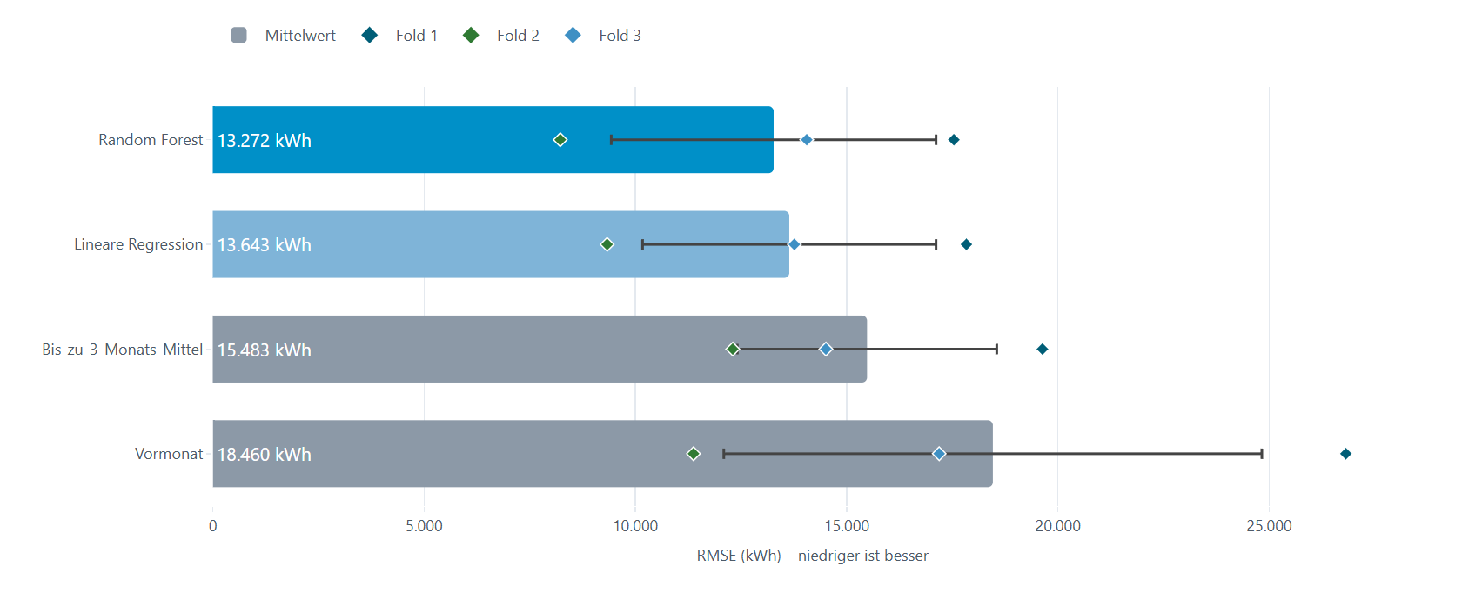
SWW / ENERGIEANALYSE · 03 · ERGEBNIS
Random Forest erzielt den niedrigsten Validierungsfehler
Balken = Fold-Mittel · Diamanten = einzelne Folds · Whisker = Standardabweichung
Knapper, aber konsistenter Sieg: Random Forest liegt 2,7 % vor der linearen Regression. Whisker sind keine Einzelprognose-Unsicherheit.
Quelle: notebooks/13_modellierung_von_grund_auf_verstehen.ipynb
06
Notes:
Der Balken ist jeweils der Mittelwert aus drei zeitlichen Bewertungen. Die Punkte zeigen die einzelnen Folds, die Whisker deren Streuung. Der Random Forest liegt mit 13.272 Kilowattstunden knapp vor der linearen Regression mit 13.643. Der Vorsprung ist also real, aber nicht riesig. Beide Modelle schlagen das Drei-Monats-Mittel mit 15.483 und den Vormonat mit 18.460 Kilowattstunden. Die Streuung mahnt zugleich, keinen einzelnen Mittelwert zu überinterpretieren.

Slide 7
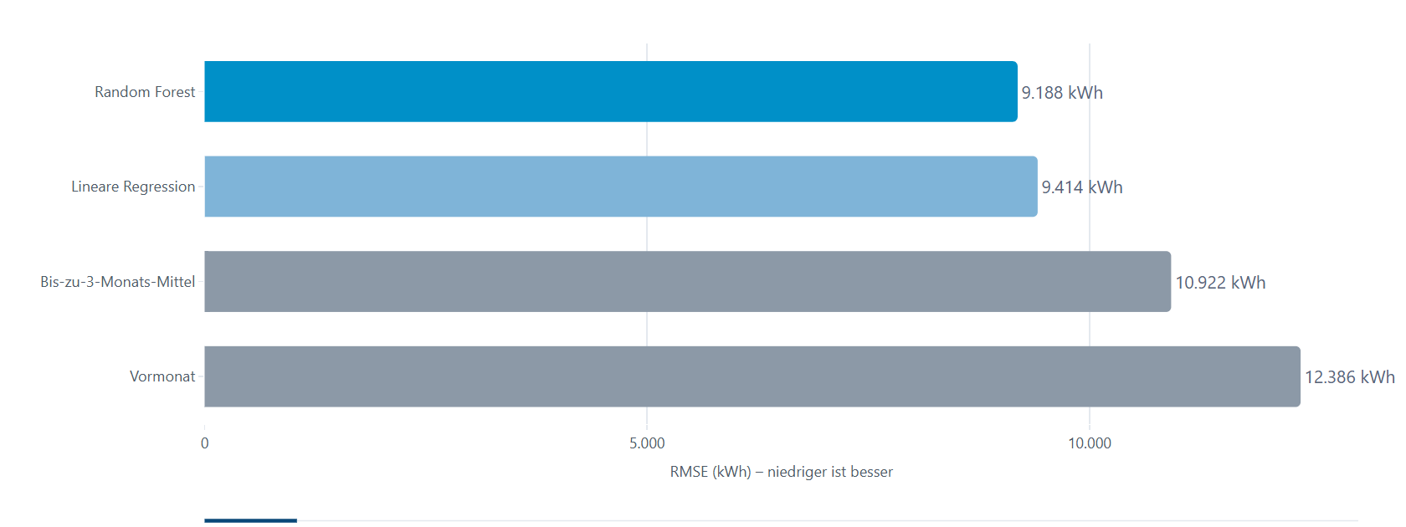
SWW / ENERGIEANALYSE · 03 · BENCHMARK
Auch 2025 bleibt das Modell vor den Baselines
Retrospektiver One-Step-Ahead-Benchmark – monatlich vorhersagen, danach mit dem Istwert bewerten.
RMSE
9.188 kWh
Große Fehler zählen stärker.
MAE
3.725 kWh
Mittlere absolute Abweichung.
GEGEN 3-MONATS-MITTEL
15,9 % besser
Fallzahlen: RF, linear und 3-Monats-Mittel n = 8.398 · Vormonat n = 8.388 (10 fehlende Vergleichswerte).
Relativer RMSE-Vorteil.
Quelle: notebooks/13_modellierung_von_grund_auf_verstehen.ipynb
07
Notes:
Danach prüfen wir die getroffene Modellentscheidung retrospektiv auf 2025. One Step Ahead bedeutet: Für jeden Monat werden nur die zu diesem Zeitpunkt bekannten Informationen verwendet; anschließend wird mit dem eingetroffenen Istwert bewertet. Über 8.398 Zähler-Monate erreicht der Random Forest einen RMSE von 9.188 und einen MAE von 3.725 Kilowattstunden. Gegenüber dem besten einfachen Vergleich, dem Drei-Monats-Mittel, sinkt der RMSE um 15,9 Prozent. Retrospektiv heißt: 2025 ist inzwischen bekannt und daher kein unangesehener Blindtest mehr. Nur der Vormonatsvergleich hat wegen zehn fehlender Werte n = 8.388; die entscheidende Gegenüberstellung zum Drei-Monats-Mittel nutzt dieselben 8.398 Fälle.

Slide 8
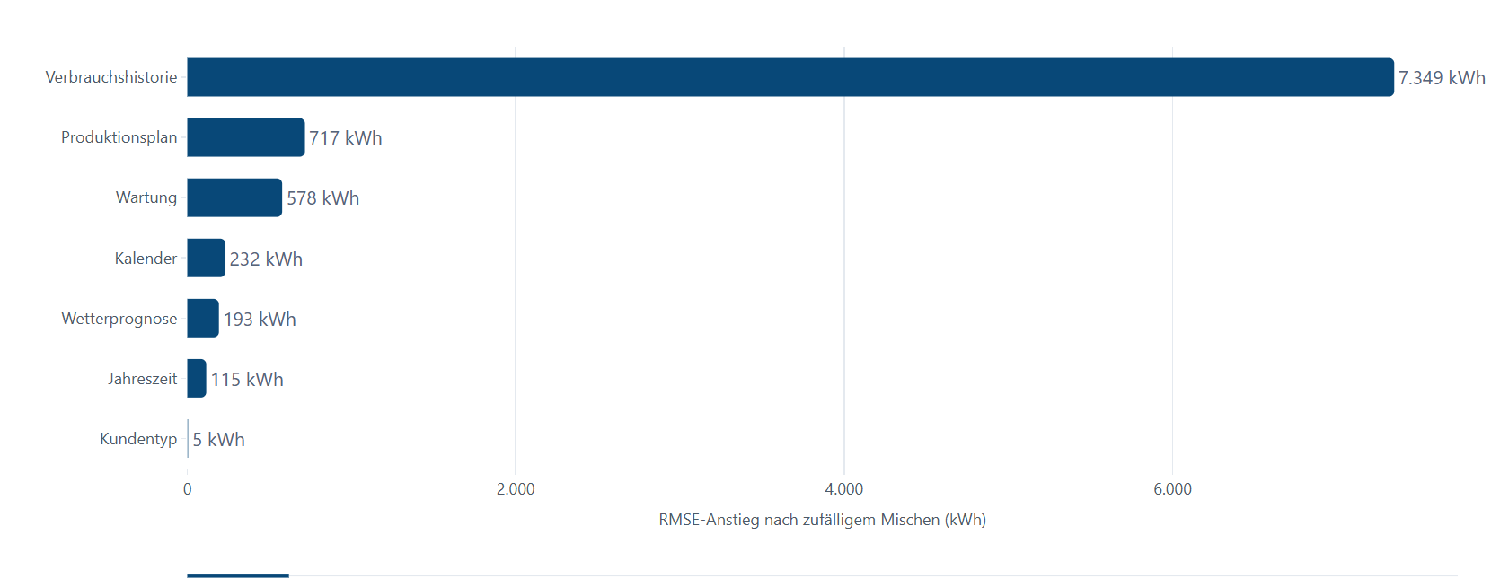
SWW / ENERGIEANALYSE · 03 · ERKLÄRBARKEIT
Welche Informationsgruppen fehlen dem Modell am stärksten?
Gruppierte Permutation Importance auf dem retrospektiven Benchmarkjahr 2025
Wichtig: Modellnutzen ≠ Kausalität. Vertragsleistung wird nicht permutiert, weil sie der feste Umrechnungsfaktor VLS → kWh ist.
Quelle: notebooks/13_modellierung_von_grund_auf_verstehen.ipynb
08
Notes:
Für diese Auswertung mischen wir jeweils eine Informationsgruppe zufällig und lassen das trainierte Modell erneut vorhersagen. Steigt der RMSE stark, hat das Modell diese Information zuvor wirksam genutzt. Bei der Verbrauchshistorie steigt er um 7.349 Kilowattstunden – deutlich stärker als bei Produktionsplan oder Wartung. Weil zusammengehörige Spalten gemeinsam gemischt werden, messen wir den Beitrag der ganzen Informationsgruppe. Das ist Modellrelevanz, aber kein Beweis für einen kausalen Zusammenhang. Die Vertragsleistung wird bewusst nicht permutiert: Sie ist der feste Umrechnungsfaktor von VLS zurück in kWh.

Slide 9
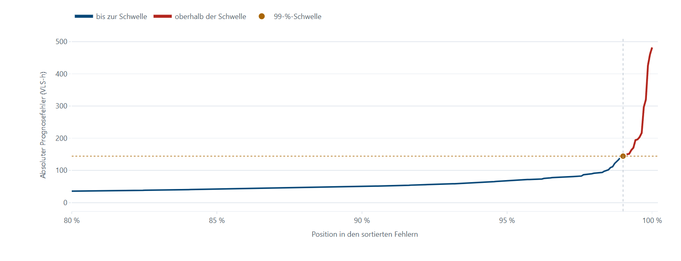
SWW / ENERGIEANALYSE · 04 · KALIBRIERUNG
Die q99-Schwelle entsteht aus realen Prognosefehlern
1.397 absolute Out-of-Fold-Fehler aus November und Dezember 2024
99. PERZENTIL
144,4 VLS-h
Konservative Pilotgrenze, keine Defektwahrscheinlichkeit.
BIS ZUR GRENZE
1.383 Fehler
14 Fehler liegen darüber.
(1.397 − 1) × 0,99 = 1.382,04
Interpolation zwischen Rang 1.383 und 1.384 ergibt 144,3547 VLS-h.
Quelle: notebooks/13_modellierung_von_grund_auf_verstehen.ipynb
09
Notes:
Für die Kalibrierung sortieren wir 1.397 absolute Out-of-Fold-Fehler aus November und Dezember 2024 von klein nach groß. Das 99. Perzentil ist eine Position in dieser Liste. Durch die übliche lineare Interpolation liegt die Schwelle bei 144,4 VLS-Stunden. 1.383 Fehler liegen bis zu dieser Grenze und 14 darüber. q99 ist keine Defektwahrscheinlichkeit und nicht automatisch der perfekte Sweet Spot. Es ist eine konservative, nachvollziehbare Pilotentscheidung ohne bereits bestätigte Anomalie-Labels.

Slide 10
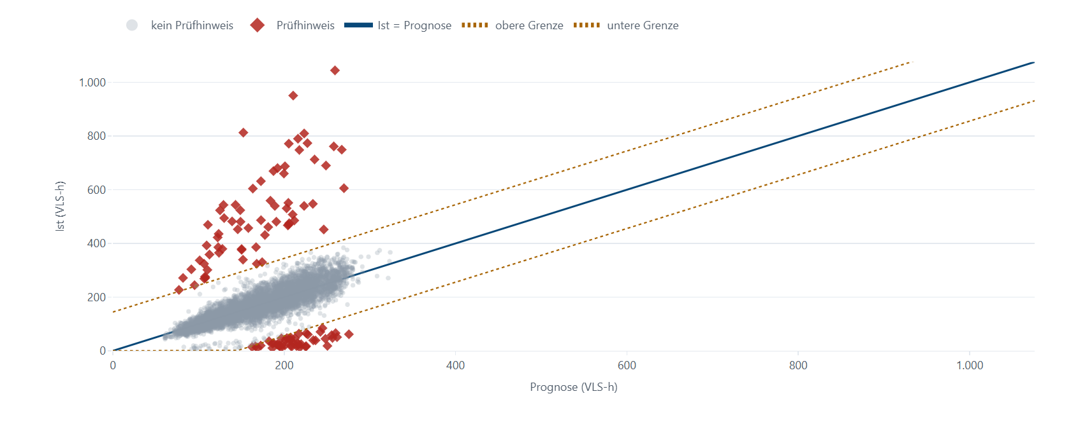
SWW / ENERGIEANALYSE · 04 · PRÜFHINWEISE
q99 übersetzt Fehler in ein handhabbares Pilotvolumen
Die Ende 2024 kalibrierte Grenze wird 2025 unverändert angewandt.
PRÜFHINWEISE 2025
114
von 8.398 Zähler-Monaten
ANTEIL
1,36 %
nicht exakt 1 %, weil 2025 anders verteilt ist
ARBEITSVOLUMEN
9,5 / Monat
107 unterschiedliche Zähler
Außerhalb des Bandes = Prüfhinweis. Innerhalb = kein Hinweis. Beides ist noch keine fachliche Diagnose.
Quelle: notebooks/13_modellierung_von_grund_auf_verstehen.ipynb
10
Notes:
Die in 2024 festgelegte Grenze wird anschließend unverändert auf den Benchmark 2025 angewandt. Außerhalb des Bandes entstehen 114 Prüfhinweise, also 1,36 Prozent der 8.398 bewertbaren Zähler-Monate. Das entspricht durchschnittlich 9,5 Fällen pro Monat und 107 unterschiedlichen Zählern. Der Anteil muss nicht exakt ein Prozent betragen, weil 2025 eine andere Fehlerverteilung als die Kalibrierungsmonate haben kann.

Slide 11
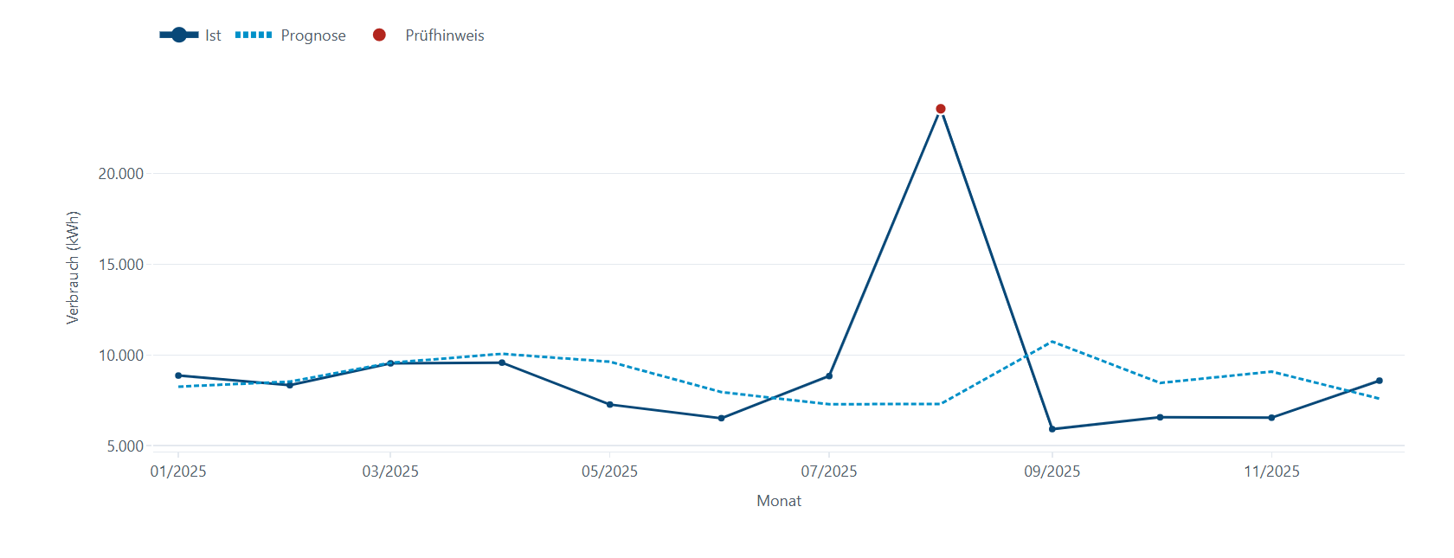
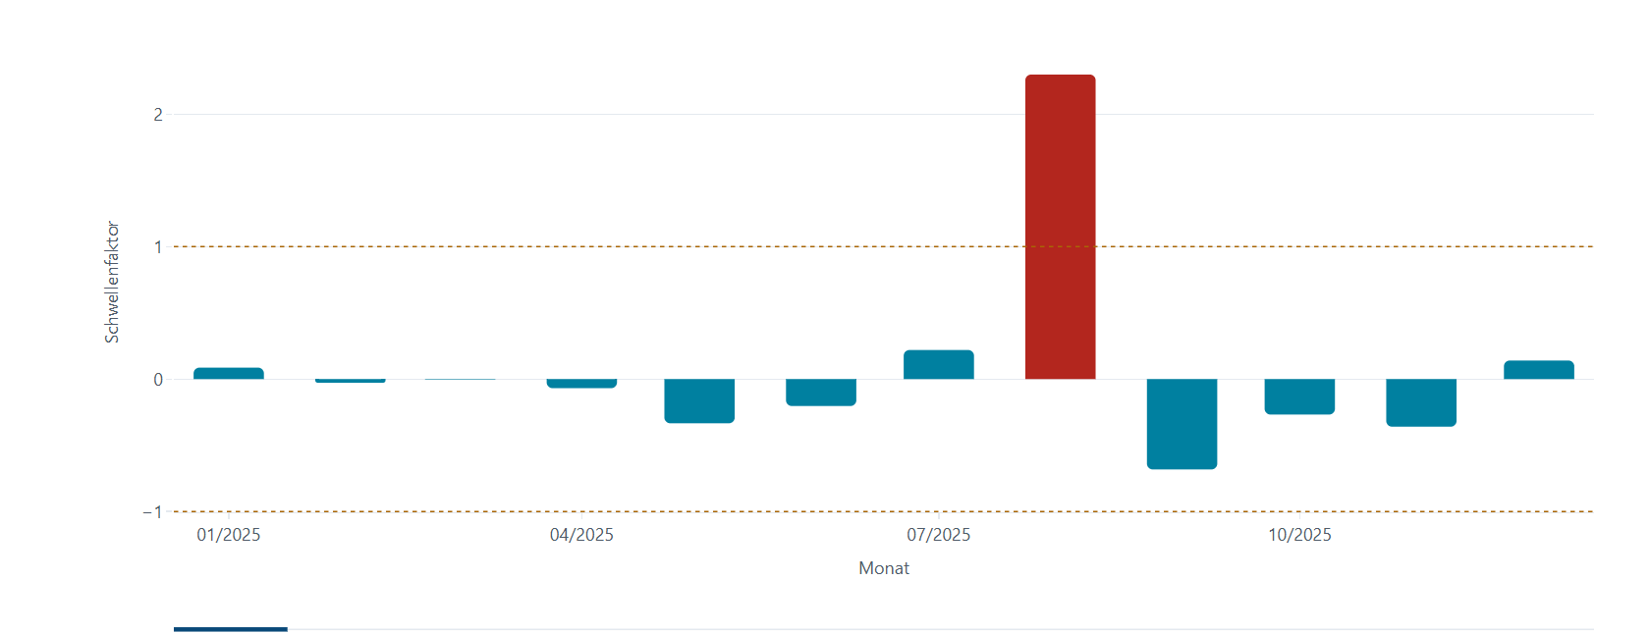
SWW / ENERGIEANALYSE · 05 · FALLBEISPIEL
Ein konkreter Fall macht die Entscheidung sichtbar
ZL-00147 · Vertragsleistung 49 kW · q99-Grenze 7.073,4 kWh
08 / 2025 · PRÜFHINWEIS
+2,30
Ist 23.563,5 kWh
Prognose 7.303,9 kWh
Residuum +16.259,6 kWh = +331,8 VLS-h
09 / 2025 · KEIN HINWEIS
−0,68
Ist 5.915,0 kWh
Prognose 10.739,7 kWh
Residuum −4.824,7 kWh = −98,5 VLS-h
Faktor = VLS-Residuum ÷ 144,3547 · außerhalb von −1 bis +1 entsteht ein Prüfhinweis.
Quelle: notebooks/13_modellierung_von_grund_auf_verstehen.ipynb
11
Notes:
Beim Zähler ZL-00147 sehen wir im August einen Istverbrauch von 23.563 gegenüber einer Prognose von 7.304 Kilowattstunden. Die Abweichung beträgt plus 16.260 Kilowattstunden beziehungsweise plus 331,8 VLS-Stunden. Geteilt durch die q99-Grenze ergibt das den Faktor plus 2,30: ein Prüfhinweis. Im September liegt der Istwert zwar deutlich unter der Prognose, aber die Abweichung beträgt nur minus 98,5 VLS-Stunden beziehungsweise Faktor minus 0,68. Sie bleibt innerhalb des Bandes. Der Faktor zeigt also die Stärke relativ zur Grenze – er ist keine Wahrscheinlichkeit.

Slide 12

SWW / ENERGIEANALYSE · 05 · LIVE-DEMO
Zwei Minuten vom Modellwert zum dokumentierten Fall
Die Demo zeigt einen möglichen Prüfworkflow – sie beweist keinen Defekt.
Demo-Ablauf
00:00
q99 & Umfang
00:20
2 hohe + 2 niedrige Fälle
00:40
Fall öffnen
01:10
Kontext prüfen
01:35
Entscheidung dokumentieren
01:55
Label als Lernsignal
Live-Demo im Browser öffnen
Quelle: brand/design-system/ui_kits/energie-cockpit · lokale Demo, keine Live-Anbindung
12
Notes:
Jetzt zeige ich den möglichen betrieblichen Ablauf live. Die Demo beweist keinen Defekt. Sie zeigt, wie Prüfhinweise priorisiert, geprüft und dokumentiert werden können.
0:00–0:20: Aktive q99-Schwelle von 144,4 VLS-Stunden und daraus 9,5 Hinweise pro Monat zeigen.
0:20–0:40: Zwei ungewöhnlich hohe und zwei ungewöhnlich niedrige Fälle priorisieren.
0:40–1:10: Einen Fall öffnen und Istwert, Prognose, Residuum und Schwellenfaktor erklären.
1:10–1:35: Kontextinformationen wie Wartung, Produktionsplanung und Datenqualität prüfen.
1:35–1:55: Dokumentieren, ob der Prüfhinweis fachlich relevant war, und eine Begründung ergänzen.
1:55–2:00: Dieses Feedback liefert künftig die Labels für eine zweite Modellstufe.
Vor der Präsentation lokal starten: node scripts/preview.mjs

Slide 13
SWW / ENERGIEANALYSE · 06 · FAZIT
Belastbares Ergebnis und klarer nächster Schritt
Heute priorisieren wir Modellabweichungen; morgen können bestätigte Labels eine zweite Lernaufgabe ermöglichen.
HEUTE · Regression
AUSBLICK · Klassifikation
1
2
3
Bestätigtes Label → relevant / nicht relevant
VLS prognostizieren
Residuum bewerten
Mensch prüft
Ein zweites überwacht gelerntes Klassifikationsmodell kann später die Priorisierung verbessern. Das ist kein weiteres Regressionstuning.
Erwarteten Folgemonatsverbrauch schätzen.
q99 übersetzt die Abweichung in Prüfaufwand.
Ursache und Relevanz werden dokumentiert.
Feedback
BELASTBAR
BETRIEBLICH
OFFEN
15,9 %
9,5 / Monat
Labels fehlen
weniger RMSE als beste einfache Baseline
q99-Pilotvolumen statt automatische Diagnose
erst dann sind Precision und Recall belastbar
Quelle: notebooks/13_modellierung_von_grund_auf_verstehen.ipynb
13
Notes:
Unser belastbares Ergebnis ist ein prognosegestützter Prüfprozess: Der Random Forest verbessert die Vorhersage gegenüber den einfachen Baselines, und q99 übersetzt ungewöhnlich große Modellabweichungen in ein handhabbares Arbeitsvolumen. Was wir noch nicht behaupten dürfen, ist eine automatische Defekt- oder Anomalieerkennung. Dafür fehlen bestätigte Labels. Wenn die Fachanwender ihre Entscheidungen strukturiert dokumentieren, können diese Rückmeldungen später ein Klassifikationsmodell trainieren. Das wäre kein weiteres Tuning der Regression, sondern eine zweite überwachte Lernaufgabe: relevant oder nicht relevant.

Slide 14
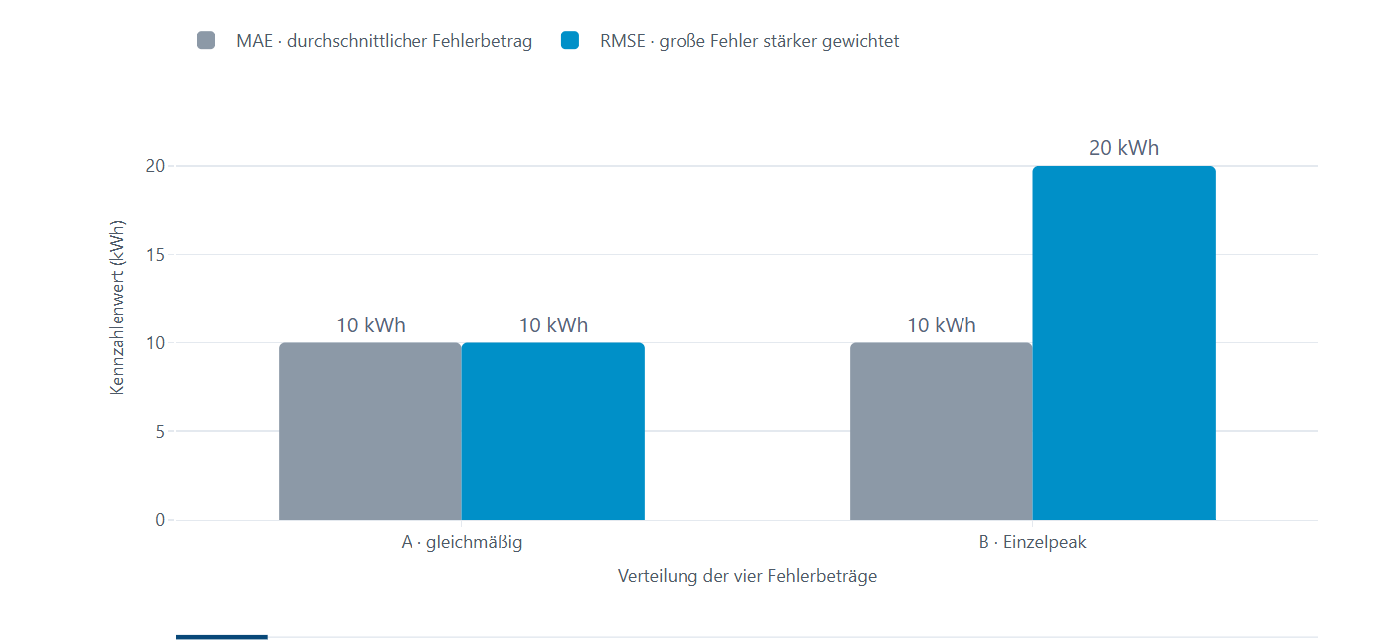
SWW / ENERGIEANALYSE · BACKUP · ANHANG A
Warum RMSE Hauptmetrik und MAE Ergänzung sind
Ein didaktisches Beispiel – kein Ergebnis des Projektmodells.
MAE
Ø Fehlerbetrag
Alle absoluten Fehler gehen gleichgewichtet in den Mittelwert ein.
RMSE
große Fehler stärker
Fehler werden quadriert, gemittelt und anschließend wird die Wurzel gezogen. Deshalb Hauptmetrik der Modellwahl.
R² ist bewusst nicht Teil dieser Erklärung: Für die Prüfung reichen RMSE und MAE als verständliche Fehlermaße.
Quelle: notebooks/13_modellierung_von_grund_auf_verstehen.ipynb
14
Notes:
Der MAE sagt anschaulich, wie groß die absolute Abweichung im Durchschnitt ist. Beim RMSE werden die Fehler zuerst quadriert; dadurch wirken große Einzelfehler stärker. Das passt zu unserem Ziel, erhebliche Fehlprognosen nicht zu verdecken. Deshalb entscheiden wir die Modelle mit dem RMSE und ergänzen den leichter interpretierbaren MAE. R² lasse ich aus dieser didaktischen Geschichte heraus, weil es für die Kernaussage nicht nötig ist.

Slide 15
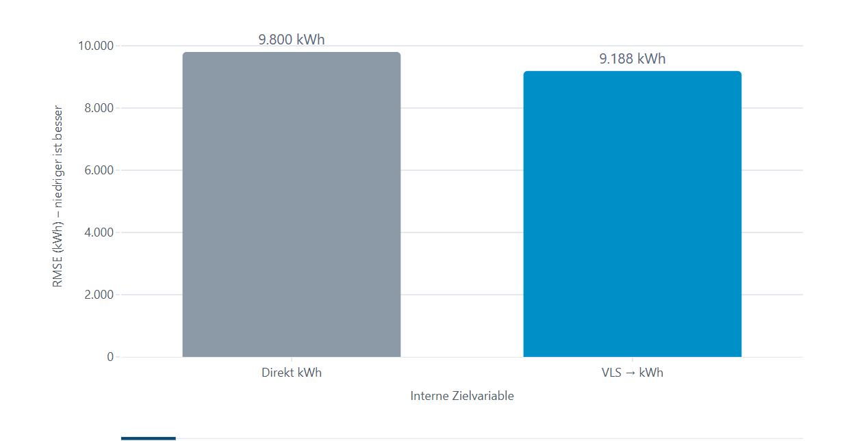
SWW / ENERGIEANALYSE · BACKUP · ANHANG B
VLS verbessert diesen konkreten Modellvergleich
Gleicher Modelltyp · gleiche Bewertungseinheit kWh · gleicher Benchmark 2025
6,2 %
niedrigerer RMSE
9.800 → 9.188 kWh
Saubere Grenze
Datensatzspezifischer Befund – keine allgemeine Überlegenheit von VLS.
Quelle: notebooks/13_modellierung_von_grund_auf_verstehen.ipynb
15
Notes:
Hier vergleichen wir fair denselben Modelltyp und bewerten beide Varianten in Kilowattstunden. Die VLS-Variante erreicht 9.188 statt rund 9.800 Kilowattstunden RMSE. Das sind 6,2 Prozent weniger. Daraus folgt nicht, dass VLS immer überlegen sind; es ist das Ergebnis dieses Datensatzes und unseres Versuchsaufbaus.

Slide 16
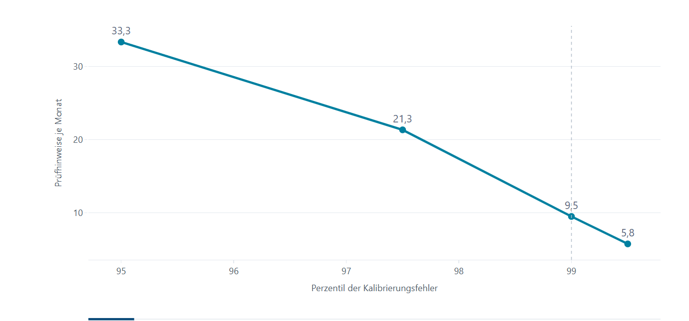
SWW / ENERGIEANALYSE · BACKUP · ANHANG C
Das Perzentil steuert direkt den Prüfaufwand
Sensitivitätsanalyse: gleiche Prognosen, andere Entscheidungsgrenze – kein Retraining.
Perzentil Schwelle Hinweise
q95
68,0 h
33,3 / Monat
q97,5
82,4 h
21,3 / Monat
q99
144,4 h
9,5 / Monat
q99,5
196,3 h
5,8 / Monat
q99 ist eine dokumentierte Pilotannahme – der spätere Sweet Spot benötigt Prüfkapazität und bestätigte Labels.
Quelle: notebooks/13_modellierung_von_grund_auf_verstehen.ipynb
16
Notes:
Diese Sensitivitätsanalyse verändert nicht das Modell und trainiert nichts neu. Sie verschiebt nur die betriebliche Fehlergrenze. Eine niedrigere Grenze erzeugt mehr Hinweise und erhöht die Chance, relevante Fälle zu sehen, aber auch den Prüfaufwand. q99 ist unsere konservative Pilotannahme. Welcher Punkt langfristig richtig ist, muss der Fachbereich anhand verfügbarer Prüfkapazität und später bestätigter Labels entscheiden.

Slide 17
SWW / ENERGIEANALYSE · BACKUP · ANHANG D
Fold-Ergebnisse und gewählte Random-Forest-Einstellung
Mehr Trainingsmonate bedeuten nicht automatisch einen leichteren Bewertungszeitraum.
Random-Forest-RMSE je Fold
Gewählte Konfiguration
Fold 1
17.538 kWh
max_depth
8
begrenzt sehr spezielle Regeln
min_samples_leaf
5
mindestens fünf Fälle je Blatt
Fold 2
8.224 kWh
max_features
0,7
Bäume sehen unterschiedliche Merkmale
Fold 3
14.056 kWh
n_estimators
300
stabilisiert das Ensemble
Mittel: 13.272 kWh · Standardabweichung: 3.843 kWh
random_state
42
reproduzierbarer Vergleich
Fold 2 ist am besten – aber nicht zwingend wegen mehr Training. Jeder Fold bewertet einen anderen Zeitraum mit eigener Schwierigkeit.
Quelle: notebooks/13_modellierung_von_grund_auf_verstehen.ipynb
17
Notes:
Die einzelnen Fold-Werte erklären den Whisker aus der Hauptfolie. Fold 2 ist hier am besten, Fold 1 am schwächsten. Mehr Trainingsmonate bedeuten aber nicht automatisch einen besseren Bewertungswert, weil auch der jeweilige Bewertungszeitraum unterschiedlich schwierig sein kann. Die ausgewählte Kombination begrenzt die Baumtiefe auf acht und verlangt mindestens fünf Fälle pro Blatt; das bremst zu spezielle Regeln. 300 Bäume stabilisieren das Ensemble, der Zufallsstart 42 macht den Vergleich reproduzierbar.

Slide 18
SWW / ENERGIEANALYSE · BACKUP · ANHANG E
Vier Begriffe – vier unterschiedliche Aussagen
Prüfhinweis und bestätigte Anomalie dürfen nicht gleichgesetzt werden.
1
2
3
4
Statistischer Ausreißer
Modellabweichung
Prüfhinweis
Bestätigte Anomalie
Ungewöhnlich gegenüber einer Vergleichsverteilung.
Ist und individuelle Prognose liegen ungewöhnlich weit auseinander.
q99-Grenze überschritten – ein Arbeitsauftrag entsteht.
Erst die fachliche Untersuchung liefert das Label.
Warum noch keine Precision und Recall?
Ohne Ground-Truth-Labels wären Treffer- und Fehlalarmquote erfunden. Zusätzlich müssen zufällig ausgewählte Nicht-Hinweise geprüft werden, um übersehene Fälle abschätzen zu können.
Quelle: notebooks/13_modellierung_von_grund_auf_verstehen.ipynb
18
Notes:
Diese Begriffe dürfen nicht gleichgesetzt werden. Ein statistischer Ausreißer ist lediglich ungewöhnlich gegenüber einer Verteilung. Unsere Methode betrachtet dagegen die Abweichung zwischen Istwert und individueller Modellprognose. Wird die q99-Grenze überschritten, entsteht ein Prüfhinweis. Erst eine menschliche Untersuchung kann daraus eine bestätigte Anomalie machen. Ohne solche Ground-Truth-Labels wären Precision und Recall erfunden; zusätzlich sollten auch zufällig ausgewählte Fälle ohne Hinweis geprüft werden, damit später nicht nur die Trefferquote, sondern auch übersehene Fälle beurteilt werden können.

